Slide 1

Mecânica
4300153 – Segundo semestre de 2020
      20ª Aula. Potência. Trabalho de força variável
Nilberto Medina e Vito Vanin
medina@if.usp.br, vanin@if.usp.br
8/11/2021

Slide 2
Trabalho e Energia Cinética
Livro texto - HRK
11.1 Trabalho e Energia
11.2 Trabalho realizado por uma força constante
11.3 Potência
11.4 Trabalho realizado por uma força variável
11.6 Teorema do Trabalho – Energia
11.8 Energia cinética em colisões
Objetivos
Por que/para que definir energia
Definir trabalho.
Calcular o trabalho de uma força constante
Definir potência – taxa de realização de trabalho/tempo
Definir a energia de movimento = energia cinética

Slide 3
Próximos capítulos (resto do semestre)
Livro texto - HRK
Capítulo 11 Trabalho e energia
Energia cinética – energia relacionada com o movimento
Capítulo 12 Energia potencial
Capítulo 13 Conservação da Energia Mecânica

Slide 4
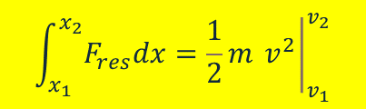
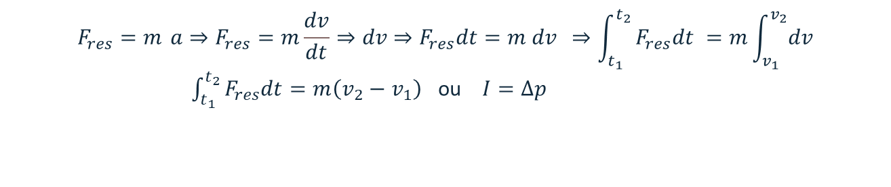
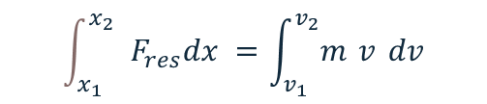

Integrais do movimento
Já estudamos uma integral do movimento: a quantidade de movimento
$$F_{res}=m a⇒F_{res}=m\frac{dv}{dt}⇒dv{ ⇒F}_{res}dt=m dv ⇒\int_{t_{1}}^{t_{2}}{F_{res}dt =m\int_{v_{1}}^{v_{2}}{dv}}$$
$\int_{t_{1}}^{t_{2}}{F_{res}dt}=m\left(v_{2}−v_{1}\right)$ ou $I=∆p$
tempo
A integral no espaço dá outra grandeza:
espaço
$$F_{res}=m a⇒F_{res}=m\frac{dv}{dt}=m \frac{dv}{dx}\frac{dx}{dt} ⇒F_{res}dx=mv dv$$
$$\int_{x_{1}}^{x_{2}}{ F_{res}dx =\int_{v_{1}}^{v_{2}}{m v dv}}$$
$$\int_{x_{1}}^{x_{2}}{F_{res}dx}={\left.\frac{1}{2}m v^{2}\right|}_{v_{1}}^{v_{2}}$$
Se $F_{res}$ = constante →$F_{res}⋅s=\frac{1}{2}m \left({v_{2}}^{2}−{v_{1}}^{2}\right)$

Slide 5

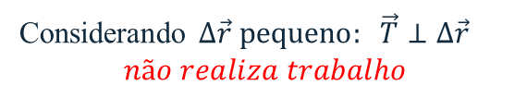







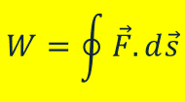




Exemplos
No deslocamento ao descer o plano:
$$\vec{N}$$
$$y$$
$$x$$
Força peso: realiza trabalho positivo
Força de atrito: realiza trabalho negativo
Força normal: NÃO realiza trabalho
$$\vec{v}$$
$${\vec{f}}_{at}$$
$${\vec{P}=m\vec{g}}_{ }$$
$$θ$$
$$θ$$
Corpo preso por uma corda girando em círculo horizontal
$$\vec{v}$$
$$\vec{T}$$
é a tração - não é constante
Considerando $∆\vec{r} pequeno: \vec{T}⊥∆\vec{r}$
$$não realiza trabalho$$
$$\vec{T}$$
$$W=\oint{\vec{F}.d\vec{s}}$$
Definição formal
$$W=\vec{F}∙\vec{d}=\left|\vec{F}\right|\left|\vec{d}\right| \cos{θ}$$
Integral de linha

Slide 6
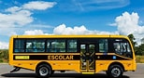
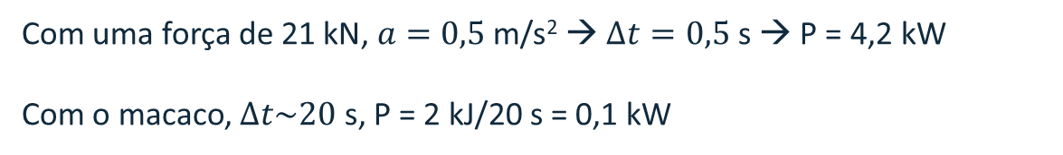
Problematizando potência
Dicionário: Qualidade de potente; poderio, poder.
Potente: Que pode.
Que tem a faculdade de fazer ou produzir algo.
Furou o pneu do ônibus. Preciso levantá-lo 10 cm para fazer a troca,
mas um ônibus tem 8 ton...
2000 kg
A força necessária para mover o braço do macaco hidráulico é 100 N e o percurso do braço, 1,00 m → consigo transferir 100 J=0,1 kJ.
É possível fazer esse percurso do braço em 1 s.
2000 kg
10 cm
Massa de 2000 kg → peso 20 kN; 20 kN × d = 0,1 kJ→ d=0,005 m
Para subir 10 cm→ movo o braço 0,1/0,005 = 20 vezes
1 m
Com uma força de 21 kN, $a=0,5$ m/s² → $∆t=0,5$ s → P = 4,2 kW
Com o macaco, $∆t\sim 20$ s, P = 2 kJ/20 s = 0,1 kW

Slide 7
Potência mecânica máxima observada em humanos (atletas homens de classe internacional)
Ordens de grandeza para humanos:
Esforço continuado, pessoa com saúde: 50 – 150 W
Calor irradiado: ~ 100 W
(8 MJ/24 h)
2 000 Cal ~ 8MJ
A caloria alimentar vale 1 kcal...

Slide 8
Rascunho

Slide 9











11.3 Potência
Potência é a taxa com a qual o trabalho é realizado
Energia liberada por unidade de tempo
$$P_{média}=\frac{W}{∆t}$$
$$P_{instantânea}=\frac{dW}{dt}$$
Dimensão de P = $\left[P\right]=\frac{MLL}{T^{2}T}=\frac{ML^{2}}{T^{3}}$
Unidade $P no SI=\frac{joule}{s}=watt=W$
Quilowatt-hora ≡ kilowatt-hora ≡ unidade de energia (companhia elétrica)
1 kWh é o trabalho realizado em uma hora por um agente trabalhando a uma taxa constante de 1 kW.
$$P_{ }=\frac{dW}{dt}$$
$$P_{ }=\vec{F}∙\frac{d\vec{s}}{dt}$$
$$dW=\vec{F} ∙d\vec{s}$$
$$se \vec{F} constante$$
$$P_{ }=\vec{F}∙\vec{v}$$
(produto escalar)
$P_{ }=Fv$ para movimentos em uma dimensão
Se $\vec{F} e \vec{v}$ forem antiparalelos, a potência é negativa

Slide 10
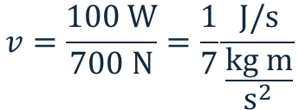











Lista 7 – Ex. 10: como subir uma escada longa
Como ainda não estamos livres dos apagões, é bom saber como subir escadas longas. Considere que um ser humano consegue desenvolver no máximo 100 W de energia mecânica com as pernas por um tempo longo. Determine a velocidade adequada para subir uma escada com muitos degraus na condição do enunciado.
$$m=70 kg$$
$$degrau ∆h=15 cm$$
$$F=mg$$
$$F=70×10=700 N$$
$$P=Fv$$
$$v=\frac{100 W}{700 N}=\frac{1}{7}\frac{J/s}{\frac{kg m}{s^{2}}}$$
$$1 metro ≈6,7 degraus$$
$$v=0,143 m/s$$
$$velocidade em\frac{degraus}{s}:v=0,143\frac{m}{s}=0,143\frac{m}{s}∙\frac{6,7 degraus}{m}=0,96\frac{degraus}{s}$$
$$ s=10 andares≈10 andares 20\frac{degraus}{andar}=200 degraus$$
$$s=vt$$
$$∆t=\frac{200 degraus}{1,0 degrau/s}$$
$ ∆t=200 s$
$∆t≈3,3 min$

Slide 11



















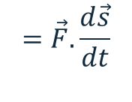

Lista 7 – Ex. 12: potência do guincho no plano inclinado
Um guincho arrasta um bloco de granito com 1380 kg a uma velocidade constante igual a 1,34 m/s sobre um plano inclinado. O coeficiente de atrito cinético entre o bloco e o plano inclinado é 0,41.
$$y$$
$$\vec{N}$$
$$x$$
$$\vec{T}$$
Determine a potência fornecida pelo guincho.
$$θ$$
28,2 m
$$em x −P sen θ−F_{at}+T=ma_{x}=0 (i)$$
$$θ$$
$${\vec{F}}_{at}$$
$$\vec{P}$$
39,4 m
$$em y −P\cos{θ}+N=0$$
$ N=$ $P\cos{θ} (ii)$
$$F_{at}=μN$$
(ii)
$$F_{at}=μ P\cos{θ}$$
$$\operatorname{sen}{θ=\frac{28,2}{\sqrt{{28,2}^{2}+{39,4}^{2}}}}=0,582$$
$$em \left(i\right) −P sen θ−μ P\cos{θ}+T=0$$
$$ T=P(sen θ+μ\cos{θ})$$
$$\cos{θ=\frac{39,4}{\sqrt{{28,2}^{2}+{39,4}^{2}}}}=0,813$$
$$T=1380∙9,8∙\left(0,582+0,41∙0,813\right)=12380$$
$$T=1,24×10^{4}N$$
$$P_{ }=\frac{dW}{dt}$$
$$=\vec{F}.\frac{d\vec{s}}{dt}$$
$$P_{ }=\vec{F}.\vec{v}$$
$$P_{ }=1,24×10^{4}×1,34$$
$$P_{ }=16,6×10^{3} W$$

Slide 12
Rascunho

Slide 13











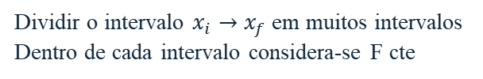










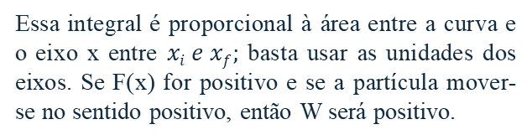




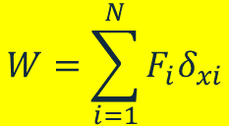

11.4 Trabalho realizado por uma força variável
Exemplos: Força de uma mola (variável)
Gravidade (constante próxima a superfície; varia a distâncias planetárias)
$$F_{ }$$
$$F_{ }$$
$$F_{ }$$
$$F_{x}(x)$$
$$F_{x}(x)$$
$$F_{x}(x)$$
$$F_{2}$$
$$F_{2}$$
$$F_{1}$$
$$F_{1}$$
$$δW$$
$$δW$$
$$W$$
$$x_{i}$$
$$|δx|$$
$$x_{f}$$
$$x_{ }$$
$$x_{i}$$
$$||$$
$$x_{f}$$
$$x_{ }$$
$$x_{i}$$
$$x_{f}$$
$$x_{ }$$
$$δx$$
Solução exata quando $δ_{x}→0$
Número de intervalos N $→∞$
$F_{x}\left(x\right)$Força variável unidimensional
$$δW_{1}=F_{1}δ_{x1}$$
$$x_{i}→x_{i}+δ_{x}$$
Dividir o intervalo $x_{i}→$ $x_{f}$ em muitos intervalos
Dentro de cada intervalo considera-se F cte
$$δW_{2}=F_{2}δ_{x2}$$
$$x_{i}+δ_{x}→x_{i}+{2δ}_{x}$$
$$W=\lim_{δ_{x}→0}{\sum_{i=1}^{N}{F_{i}δ_{xi}}}$$
$$W=F_{1}δ_{x1}+F_{2}δ_{x2}+…+F_{N}δ_{xN}$$
$$W=\sum_{i=1}^{N}{F_{i}δ_{xi}}$$
$$W=\int_{xi}^{xf}{F\left(x\right) dx}$$
Essa integral é proporcional à área entre a curva e o eixo x entre $xi e xf;$ basta usar as unidades dos eixos. Se F(x) for positivo e se a partícula mover-se no sentido positivo, então W será positivo.

Slide 14
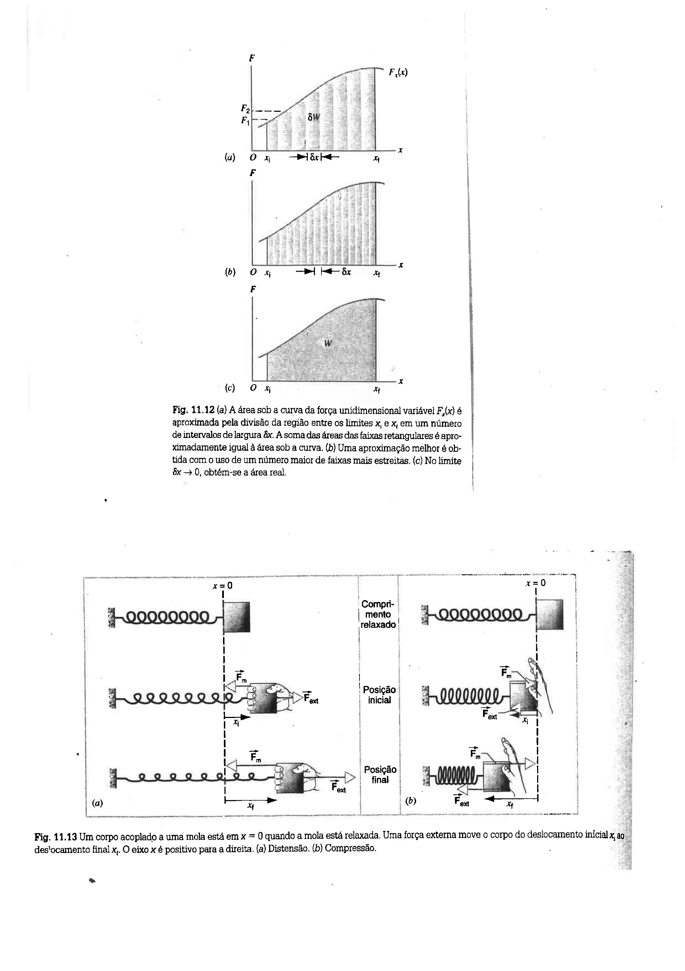
Trabalho realizado pela força de uma mola
DISTENSÃO

Slide 15
Trabalho realizado pela força de uma mola
COMPRESSÃO

Slide 16
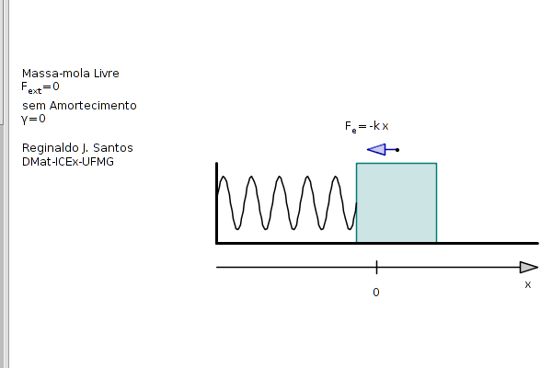

Slide 17
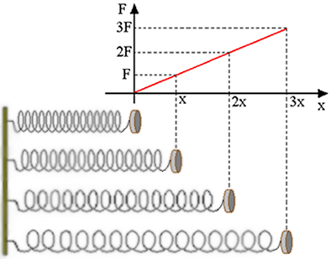



Força da mola ≡ força restauradora
A mola tende a restaurar o corpo à sua posição de equilíbrio (x = 0 m)
Se o movimento for devagar, então: ${\vec{F}}_{ext}=−{\vec{F}}_{mola}$
Quando maior $∆x$ maior a força
A força não é constante !
Observa-se que (por aproximação): A intensidade da força varia linearmente com a distância
Lei de Hooke
k é a constante da mola$\left[\text{k}\right]=\frac{F}{L}=\frac{M}{T^{2}}$
$$F=−kx$$
Unidade no SI: N/m ou kg/s²
Esta equação é válida enquanto você não destrói a mola (esticando demais).
O sinal negativo indica que a força tem sentido contrário à distensão ou compressão da mola

Slide 18






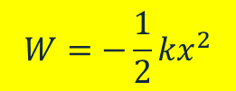
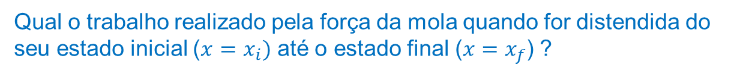









Qual o trabalho realizado pela força da mola quando for distendida do seu estado inicial ($x=x_{i})$ até o estado final ($x=x_{f}$) ?
$$W=\int_{xi}^{xf}{F\left(x\right) dx}$$
$$=\int_{xi}^{xf}{(−kx) dx}$$
$$=−k\int_{xi}^{xf}{x dx}$$
$$=−\frac{k}{2}(x_{f}^{2}−x_{i}^{2})$$
Trabalho negativo quando $x_{f}>x_{i}$
O sentido da força da mola $F_{m}$ é oposto ao deslocamento
$$F_{m}=−kx$$
$$F_{x}(N)$$
$$W=−\frac{1}{2}kx^{2}$$
distensão
$$x_{i}$$
$$x_{f}$$
$$x_{f}$$
$$x_{i}$$
$$x(m)$$
compressão
Como ${\vec{F}}_{ext}={−\vec{F}}_{m}$
$$→ W_{ext}>0$$

Slide 19
Rascunho

Slide 20
Avisos
Participar das monitorias online
Listas de exercícios
  Lista 7
Capítulo XI dos Conceitos de Matemática Básica – questionário em breve
Relatórios
  R4 – entrega 11/11.
  Participem do Fórum sobre “Experimentos Online”
  Participem das monitorias

Slide 21
Até a próxima aula

